Slide 1
Верификация параллельных программных и аппаратных систем
Курс лекций
Карпов Юрий Глебович
профессор
karpov@dcn.icc.spbstu.ru

Slide 2
Верификация параллельных программных и аппаратных систем
Курс лекций
Карпов Юрий Глебович
профессор
karpov@dcn.icc.spbstu.ru

Slide 3
План курса
1. Введение
2, 3 Метод Флойда-Хоара доказательства корректности программ
4. Темпоральные логики
5. Алгоритм model checking для проверки формул CTL
6. Автоматный подход к проверке выполнения формул LTL
7. Система верификации Spin и язык Promela. Примеры верификации
(Лекция Ирины Владимировны Шошминой, раздача вариантов Курсовой работы)
8. Структура Крипке как модель реагирующих систем
9. Формализация требований к системам с помощью темпоральных логик
10. Применения метода верификации model checking
11. BDD и их применение
12. Символьная проверка моделей
13. Количественный анализ дискретных систем при их верификации
14. Верификация систем реального времени
15. Исчисление взаимодействующих систем (CCS) Р.Милнера
16. Консультации по курсовой работе

Slide 4
Лекция 3
Метод Флойда-Хоара доказательства корректности программ (2)

Slide 5
Формальная постановка задачи верификации программ
Как гарантировать корректность программы?
Нужно сформулировать, что программа ДОЛЖНА делать, и проверить, делает ли она это
Формальное доказательство того, что в ПО нет ошибок
Программа
Требования к программе
Формально доказать можно только то,
что формально определено
Выполняются ли требования к программе?
Спецификация программы (формальная модель)
Спецификация требуемых свойств
(на формальном языке)
Утверждение, которое для конкретной программы может быть либо истинно, либо ложно – следовательно, это формула логики
Процедура проверки

Slide 6
Спецификация программ обработки данных (1)
Программа - преобразователь на множестве ее возможных состояний. Состояние – набор значений переменных программы.
Число состояний бесконечно.
<m, n, H>
∈
M
I: {m,n∈N}
S: M
→
M
M
M
S
предусловие
<
15
,25,
⊥
>
<
15
,25,5>
R: {H=HOД(m,n)}
<51,136,
⊥
>
<51,136,17>
<
12
,1
53
,
⊥
>
<
12
,1
53
,
5
>
R
постусловие
I
I – предусловие: предикат, который задает все такие значения исходных переменных, для которых мы гарантируем правильную работу программы. Например, для программы извлечения квадратного корня I : {x≥0} .
R – постусловие: соотношение между входом и выходом программы, т.е. правильный результат после работы программы.
{I} S {R} – утверждение:
“Если состояние программы S в начале ее работы удовлетворяет предусловию I, и S завершается, то после завершения состояние S удовлетворяет постусловию R”.

Slide 7
Корректность программы при вычисленном
сильнейшем постусловии sp(S, I)
sp(S,I) – сильнейшее постусловие - соотношение, которому будут удовлетворять программные переменные после завершения программы S, если они удовлетворяли предусловию I.
I
S
Пусть сильнейшее постусловие sp построено
M
R
M
a
I
S
R
sp(S,I)
c
b
sp(S,I)
Есть программа S и три предиката:
I – предусловие - условие, которому должны удовлетворять состояния
программы до начала выполнения S.
R – постусловие – условие, которому мы хотим, чтобы удовлетворяли
состояния программы после завершения S.
sp(S,I) – сильнейшее постусловие – ему после завершения S будут
удовлетворять те состояния, которые до выполнения S удовлетворяли I
Какое между ними должно быть соотношение, чтобы S была (частично) корректна?

Slide 8
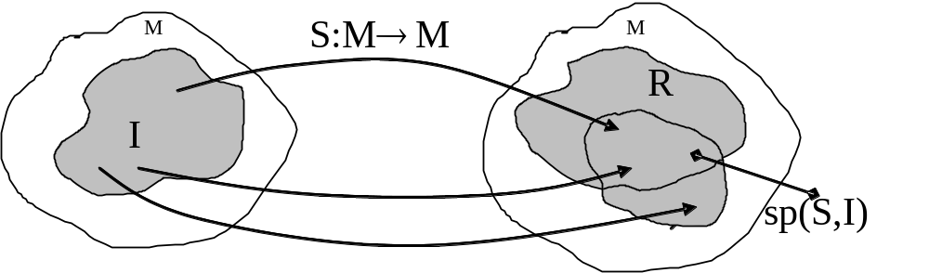
Триада Хоара: {I} S {R}
S
I
sp(S,I)
R
Пусть заданы S, предусловие I и постусловие R (ASSERTIONS)
Тройка (триада) Хоара {I} S {R} – это утверждение
если I истинно до начала S, то после завершения S
утверждение R станет истинным
I
S
R
sp(S,I)
Программа S (частично) корректна тогда и только тогда, когда выполняется sp(S,I) ⇒ R
Теорема. |={I} S {R} iff sp(S, I) ⇒ R.
Верификация программы –задача логического вывода.

Slide 9
M
S
M
R
I
{ I } S { R }
sp(S,I)
прожектор
{ I } S { R } ≡ sp(S, I) ⇒ R

Slide 10
Нестандартный взгляд
В какие состояния можем попасть из I?
I
сильнейшее постусловие sp(S, I)
M
S
M
I
R
S
R
sp(S, I)
sp(S, I)
Из каких состояний можем попасть в R?
I
слабейшее предусловие wp(S, R)
wp(S, R)
M
M
wp(S, R)
S
R
S
I
R

Slide 11
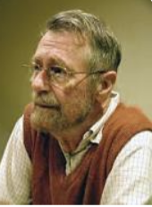
Нестандартный взгляд: Эдсгер Дейкстра
Из каких состояний можем попасть в R?
I
wp(S, R)
Weakest precondition - wp(S,R)
S
1930 - 2002
R
S
M
M
wp(S, R)
R
I
wp(S,R)-максимально широкое предусловие, такое, что из любого состояния, удовлетворяющего wp(S,R), после завершения программы S состояние S будет удовлетворять R.
Но у нас еще есть I – предусловие!

Slide 12
Программа как преобразователь предикатов
По постусловию R программы S можно вычислить СЛАБЕЙШЕЕ ПРЕДусловие wp(S, R). Weakest precondition зависит от S и от R
M – пары чисел <x, z>
wp(S, R) =?
S: x := x+3
M
<1, -7>
R
wp(S, R)
<4,-7>
S
х := x + 3;
<4, -3>
<5, 2>
<1, -3>
R = х > z+5
<4, 7>
<8,2>
<7,7>
Определение. Слабейшее предусловие wp(S, R) программы S задает множество ВСЕХ тех состояний S, из которых в результате выполнения S попадем в те состояния, которые удовлетворяют предикату R.
После завершения S значение х возрастет на 3, и соотношение R станет R = х>z+5. Из каких состояний могла стартовать программа S?
wp(S, R) := (х+3) > z + 5

Slide 13
Слабейшее предусловие программы (weakest precondition)
Введено Эдсгером Дейкстрой
P:: {??}
S: sum :=2*х + 1
R:: {sum > 1}
Каким должно быть предусловие P оператора S, чтобы ПОСЛЕ выполнения S выполнялось бы R:: sum > 1?
S: sum:=2*x+1
Пусть P={х >10}. Если х удовлетворяет P до начала S, то после выполнения S sum удовлетворяет R.
Другое предусловие: Р={х>100}. Тоже подходит!
Какое предусловие выбрать? {х>10}, {х>50} или {х>100}?
P
R
x >100
sum>1
Как найти максимально широкое предусловие Р,
такое, что из любого состояния, удовлетворяющего Р, после выполнения S состояние будет удовлетворять R.
Наиболее широкое – значит слабейшее по ограничениям!
Дейкстра назвал его weakest precondition, wp.
Для оператора sum := 2*х + 1 и постусловия {sum >1} все предусловия:
{х>10}, {х > 50} и {х > 1000} правильны.
Но слабейшее из всех предусловий {х > 0}

Slide 14
S
Корректность программы как
преобразователя предикатов
wp
I
R
Есть программа S и три предиката:
I – предусловие, которому должны удовлетворять состояния программы до ее выполнения.
R – постусловие, которому должны удовлетворять состояния программы после ее выполнения.
wp(S,R) – слабейшее предусловие, которому удовлетворяют все такие начальные состояния S, из которых после завершения S попадем в состояния, удовлетворяющие R.
wp(S,R)
I
S
R
Какое между ними должно быть соотношение, чтобы программа S была корректна (т.е. из любого состояния, удовлетворяющего I, попали бы после выполнения S в состояние, удовлетворяющее R)?
S
I
R
wp(S,R)
Теорема. {I} S {R} тогда и только тогда, когда I ⇒ wp(S,R)

Slide 15
M
M
wp(S,R)
S
R
I
{ I } S { R }
{ I }S{ R } iff I ⇒ wp(S,R)

Slide 16
КАК НАЙТИ weakest precondition - wp(S,R) ?

Slide 17
Как определить слабейшее предусловие?
Как формально определить правила преобразования любого предиката операторами языка?
wp (S, R) =?
Возьмем простейший оператор – оператор присваивания
S
х := x + 3
Чему равен предикат
wp ([х := х+3], х>z+5 – хy) =?
R={х >z+5 – хy}
weakest
precondition
программа
postcondition
условие, которому удовлетворяют все такие начальные состояния программы, из которых после завершения этой программы попадем в состояния, удовлетворяющие заданному постусловию

Slide 18
Вычисление слабейшего предусловия для х := f(x)
wp(S, R) = х >z+2–хy – 3y
wp(S,R) = ?
х:= х+3;
{R: х >z+5 – хy}
wp (S, R) =?
wp (S,R) должно быть выражено через старое значение х, до выполнения S
S
х := f(x)
R
R выражено через новое значение х, после выполнения S
Пусть R(х) – предикат после выполнения оператора х := f(х). Обозначим x’- новое значение х после завершения оператора х := f(х). Тогда x’ = f(х)
(x’=f(x) - это не присваивание, так связаны ДВЕ РАЗНЫЕ ПЕРЕМЕННЫЕ, x’ и х).
Предикат R уже выражен через новое значение х, т.е., это R(x’): x’>z+5-x’y.
В начале программы R, выраженное через переменную x’, сохранится: wp( [x’=f(x)], R(x’) ) = R( x’ ) = { x’ >z+5 – x’y} (х’ - это новое значение х).
Но мы хотим, чтобы wp(S, R) был выражен через старое значение х.
Как выразить R( x’ ) через старое значение х? Соотношение: x’ = f(x).
wp( [x:=f(x)], R(х) ) = R( f(х) )
Пример: wp([x:=x+3], {х >z+5 – хy}) =
= {(х+3)>z+5–(x+3)y} ≡ {х >z+2–хy – 3y}.

Slide 19
Формальная семантика операторов языка блок-схем
wp = R( f(x) )
wp = R (E)
wp = B⇒R1
wp =¬B⇒R2
x:=E
+
-
x:=f(x)
B
R(x)
R(x)
R1
R2
Для верификации программы с каждым ее оператором и с их комбинациями связываются преобразования предикатов, что является формальным выражением их свойств
(их смысла, их семантики)
Формальная семантика операторов программы
ЕСЛИ для любого постусловия R сможем вывести слабейшее предусловие wp(S, R), ТО понятно, как работает оператор S (известна формальная семантика S)
Такая семантика строится только для ограниченного множества операторов:
на структурном языке программирования (фактически, блок-схемы)
без использования адресной арифметики
без подпрограмм
без взаимодействия с окружением
... ... ...

Slide 20
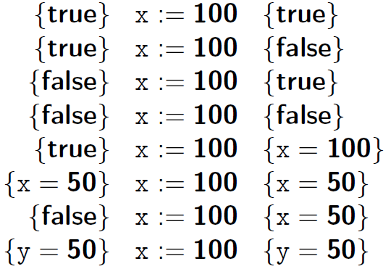
Примеры доказательств (*)
Какие программы будут частично корректными относительно заданных пред- и постусловий?
Будет ли выполняться: I⇒wp(S,R)?
I
S
R
true ⇒ true?
ДА!
wp(x:=100, true) = true
wp(x:=100, false) = false
false ⇒ true?
ДА!
wp(x:=100, true) = true
false ⇒ true?
ДА!
wp(x:=100, true) = true
(*) В.А. Захаров. Математические методы верификации схем и программ. МГУ, 2019

Slide 21
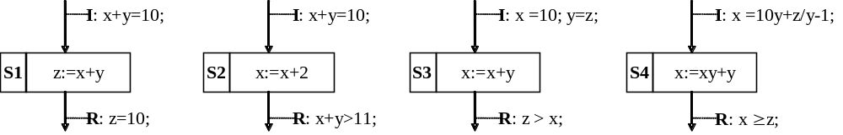
Доказательство корректности простейших программ
S
wp
I
R
I ⇒ (?) wp(S, R)
Примеры
Следует ли wp из предусловия I?
S1: wp(S1, R) ≡ (х+у=10); х+у=10 ⇒(?) х+у=10 ДА! S1 корректна
S2: wp(S2, R) ≡ (х+2)+у>11; х+у=10 ⇒ (?) (х+2)+у>11 ДА! S2 корректна
S3: wp(S3, R) ≡ (z>x+у); (x=10)&(y=z) ≠> (z>x+у) НЕТ! S3 некорректна
S4: wp(S4, R) ≡ (xy+y>z); x =10y+z/y-1 ⇒(?) (xy+y>z) ДА! S4 корректна
wp строится очень просто, ЗНАЧИТЕЛЬНО ПРОЩЕ, чем sp!

Slide 22
“Протаскивание” предиката через блок условия
S
wp
I
R
Если В истинно, то для того, чтобы состояния программы удовлетворяли утверждению R1, ее состояния до начала выполнения программы должны удовлетворять предикату wp(B_{да}, R1) = B ⇒ R1
+
-
B
R1
R2
Если В ложно, то для того, чтобы состояния программы удовлетворяли утверждению R2, ее состояния до начала выполнения программы должны удовлетворять предикату wp(B_{нет}, R2) = ¬ B ⇒ R2
Пусть задано I
I
+
-
B
Если до выполнения условного оператора В состояния программы удовлетворяют предикату I, то после выполнения оператора состояния будут удовлетворять:
предикату R1 тогда и только тогда, когда
I ⇒ wp(B_{да}, R1) ≡ I ⇒ ( B ⇒ R1) ≡ I ∧ B ⇒ R1
предикату R2 тогда и только тогда, когда
I ⇒ wp(B_{нет}, R2) ≡ I ⇒ (¬B ⇒ R2) ≡ I ∧ ¬B ⇒ R2
R1
R2
X ⇒ ( Y ⇒ Z) =
¬X ∨ ¬Y ∨ Z =
XY ⇒ Z

Slide 23
Семантика оператора выбора
S
wp
I
R
I
+
-
wp( if B then S1 else S2, R) =
( B ⇒ wp(S1, R) ) ∧ (¬B ⇒ wp(S2, R) )
B
S1
S2
R
Программа S частично корректна ттогда I ⇒ wp(S,R)
I ⇒ ( B ⇒ wp(S1, R) ) ∧ (¬B ⇒ wp(S2, R) )
Или, что то же самое: ( I ∧ B ⇒ wp(S1, R) ) ∧ ( I ∧ ¬B ⇒ wp(S2, R) ) (*)
Поскольку из ЛВ a ⇒ b∧c ≡ (a ⇒ b) ∧ (a ⇒c), то доказательство теоремы (*) можно свести к доказательству двух простых теорем
ТЕОРЕМА. Программа if B then S1 else S2 частично корректна относительно предусловия I и постусловия R, если истинны 2 теоремы:
Т1: I ∧ B ⇒ wp(S1, R) И Т2: I ∧ ¬B ⇒ wp(S2, R)

Slide 24
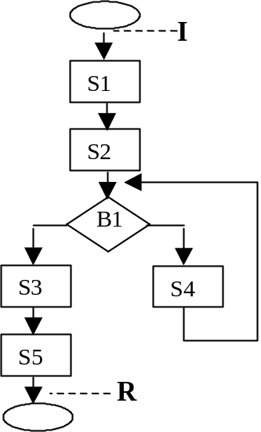
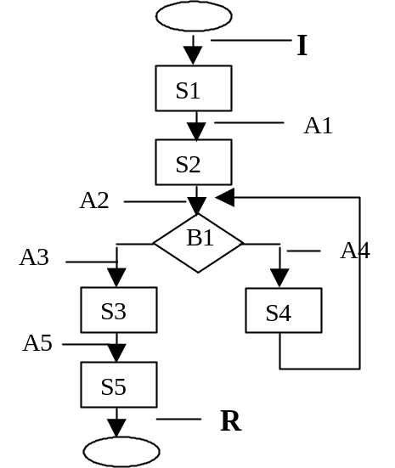
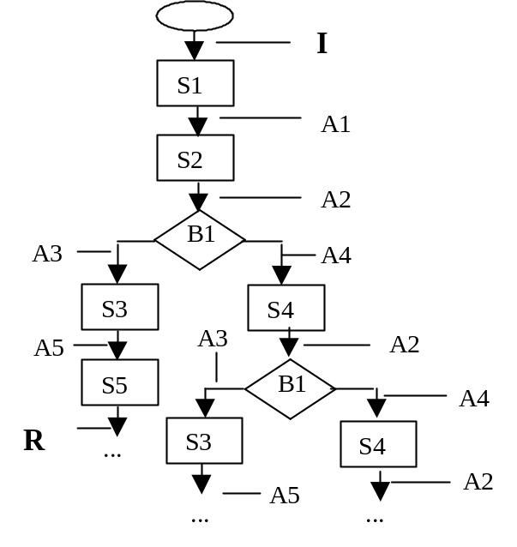
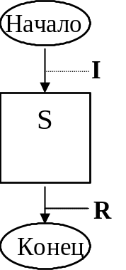
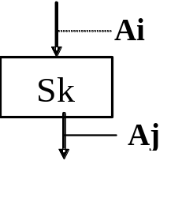
Индуктивный метод Роберта Флойда доказательства частичной корректности программ (1967)
Ai - Assertions
{I}S{R}?
Расставим утверждения Ai и для каждого блока Si докажем истинность {A_{i}} S_{k} {A_{j}} с помощью либо strongest postcondition либо weakest precondition.
Теорема. Пусть для каждой тройки {A_{i}} S_{k} {A_{j}} доказана ее истинность. Тогда, если I истинно, то каждое утверждение A_{r}, встретившееся на пути вычислений (в том числе и R), истинно.
По индукции ЕСЛИ программа завершается (т.е. если R когда-нибудь действительно встретится на вычислении) ТО утверждение {I} S {R} – если I истинно на входе в S, и S завершается, то на выходе истинно R выполняется.

Slide 25
Доказательство корректности простейших программ
S
wp
I
R
Тройка Хоара: {I} S {R}
Утверждение: если I истинно перед выполнением программы S, и S завершается, то после ее завершения будет истинно утверждение R
Теорема. {I} S {R} iff I ⇒ wp(S, R)
Простые примеры:
Истинно ли утверждение {i = 0} [ i := i+1] { i≤1}?
wp( [ i := i+1 ], i≤1) ≡ i+1 ≤ 1;
i=0 ⇒ (?) i+1 ≤ 1 ДА!
Истинно ли утверждение {True} [ z := x≥y ? y : x ] { z = min(x,y) }?
wp([z := x≥y ? y : x], z=min(x,y)) ≡ (x≥y ⇒ y=min(x,y)) ∧ (x<y ⇒ x = min(x,y));
True ⇒ (?) (x≥y ⇒ y=min(x,y)) ∧ True ⇒ (?) (x<y ⇒ x = min(x,y)) ДА!
Истинно ли утверждение {True} [z := x≥y ? x : y] { z = y +1 }?
wp([z := x≥y ? x : y], z=y+1) ≡ (x≥y ⇒ x=y+1) ∧ (x<y ⇒ y = y +1);
чтобы (x<y ⇒ y = y +1) было не False, нужно, чтобы x<y ≡ False, т.е. x≥y;
отсюда wp([z := x≥y ? x : y], z=y+1) ≡ x=y+1.
Но True ⇒ x=y+1 ≡ False Следовательно, Нет! Утверждение не корректно!

Slide 26
Пример решения задачи контрольной работы
Для программы S, предусловия I и постусловия R найдите с помощью слабейшего предусловия wp такое выражение Е, при котором S корректна:
Предусловие I | Программа S | Постусловие R
{True} | s := E; i := 0; | { s = Σ_{0≤j≤i} b[j] }
Решение.
{I} S {R} iff I ⇒ wp(S, R);
wp(S, R) = wp([s := E; i :=0], { s = Σ_{0≤j≤i} b[j] }) = // вместо i ставим 0
= wp([s := E ], { s = Σ_{0≤j≤0} b[j] }) = // вместо s ставим E
= { E = Σ_{0≤j≤0} b[j] }) = { E = b[0] }
Решение. {I} S {R} ⇔ True ⇒ { E = b[0] } следовательно,
{I} S {R} выполняется тогда и только тогда, когда E = b[0]

Slide 27
Пример: программа нахождения Мax(x,y)
S
wp
I
R
Программа S частично корректна, если I ⇒ wp(S,R)
начало
Доказательство программы Max:
T1: True ∧ x>y ⇒ x=Max(x, y) ≡
x > y ⇒ x=Max(x, y)
T2: True ∧ ¬x>y ⇒ y = Max(x, y) ≡
x ≤ y ⇒ y=Max(x, y)
{ True }
+
-
х>y
wp ≡
(x=Max(x,y))
wp ≡
(y=Max(x,y))
M:=x
M:=y
Но теоремы Т1 и Т2 и есть определение максимума двух элементов
{M = Max(x,y)}
конец
Доказывать корректность программ с помощью wp легче!

Slide 28
Доказательство корректности ациклических программ: “протаскивание” предикатов
wp(S₁, wp(S₂, … ,wp(S_{n},R)…)
I
Дополнительных утверждений, кроме I и R, придумывать не нужно!
S₁
… …
wp(S_{n-1}, wp(S_{n}, R) )
S_{n-1}
wp(S_{n}, R)
S_{n}
R
Для доказательства корректности программы, состоящей из последовательности операторов, нужно доказать ОДНУ теорему:
I ⇒ wp(S₁, wp(S₂, …, wp(S_{n}, R) …) ) ) (*)
Программа S1;…;Sn корректна, iff формула (*) истинна

Slide 29
Пример: доказательство простой программы
Построить предусловие, при котором программа S корректна
(т.е выполняет то, что от нее требуется - устанавливает х>y):
{wp: ?}
x:=x+y;
y:=x*y
{ R: x > y }
потом х заменяем на x+y
сначала у заменяем на x*y
Решение:
wp ( S, R ) =
= wp ([ x:=x+y; y:=x*y ], {x > y} ) = // сначала у заменяем на x*y
wp ([ x:=x+y;], {x > x*y} ) // потом х заменяем на x+y
= { x + y > ( x+y )*y } // нужно рассмотреть ТРИ варианта
= { ( x+y ≠ 0 ) ∧ // соотношение НЕ выполняется, если х+y=0
( x+y > 0 ⇒ 1>y ) ∧ // если x+y>0, то делим на x+y обе части
( x+y < 0 ⇒ 1<y ) } // если х+y<0, то делим на x+y обе части, но
// переворачиваем знак неравенства
1.
2.
3.

Slide 30
Пример. Программа SWAP
Доказать, что следующая программа выполняет перестановку значений переменных х и y:
z := x;
x := y;
y := z;
1. Для доказательства частичной корректности этой программы сначала сформулируем предусловие и постусловие:
{ I: x=A & y=B }
z := x;
x := y;
y := z;
{ R: x = B & y = A }

Slide 31
Пример. Программа SWAP
S
wp
I
R
Доказать, что следующая программа S
выполняет перестановку значений переменных х и y:
S:: z := x;
x := y;
y := z;
2. Построим wp(S, R): слабейшее предусловие программы S:
{ I: x=A & y=B }
z := x;
x := y;
y := z;
{ R: x = B & y = A }
wp(‘z:=x’, {P”: y = B & z = A}) = {P”’: y = B & x = A}
wp(‘x:=y’, {P’: x = B & z = A}) = {P”: y = B & z = A}
wp(‘y:=z’, {R: x = B & y = A}) = {P’: x = B & z = A}
3. Проверим, если I программы S истинно, то построенное слабейшее предусловие R”’ также истинно: I ⇒(?) P”’.
{ I: x=A & y=B } ⇒ (?) {P”’: y = B & x = A}
ДА, является, поскольку операция конъюнкции коммутативна: a&b =b&a.

Slide 32
Пример анализа программы.
Построение wp для оператора выбора
wp( [ if y=0 then x :=0 else x := y+1], {x=y} ) =
по определению wp оператора выбора
(y=0 ⇒ wp( [ x :=0], {x=y} ) ∧ (y≠0 ⇒ wp( [ x := y+1], {x=y} ) =
(y=0 ⇒ 0=y ) ∧ (y≠0 ⇒ y+1 = y ) =
True ∧ (y≠0 ⇒ False ) =
wp=?
+
-
(y≠0 ⇒ False ) =
y = 0
¬ ( y≠0 ) =
x := 0
x:=x+1
( y =0 )
R: { x=y }

Slide 33
Инварианты циклов: утверждения о поведении циклов
S
wp
I
R
Для доказательства корректности не нужно придумывать все утверждения, после каждого блока
Достаточно придумать только инварианты – по одному такому утверждению в каждом цикле, которые остаются истинными при каждом прохождении цикла
I
S1
А
S2
нет
да
В
Если инвариант цикла А придуман, то доказательство циклической программы сводится к доказательству трех теорем:
Т1: I ⇒ wp( [s1; s2], A );
Т2: A ⇒ wp( [B + ; s3], A ) ≡ A ∧B ⇒ wp(s3, A);
Т3: A ⇒ wp( [B -; s4], R ) ≡ A ∧¬ B ⇒ wp( s4, R).
S4
s3
R
Если невозможно доказать корректность программы, то или программа неверна, или неверно придуманы утверждения на стрелках программы (инварианты циклов)

Slide 34
Доказательство частичной корректности программы вычисления факториала
S
wp
I
R
Доказательство теорем
НАЧАЛО
Т1: I ⇒ (?) wp( B1, A )
wp( B1, A ) = (1 =1! ) = True
( n≥1 ) ⇒(?) True ДА! (True – следствие всего!)
I: {n≥1}
B1
x := 1;
y := 1;
B2
A: {x = y!}
Т2: А ∧ B2да ⇒ (?) wp( В3, А )
wp( В3, А )=wp( В3, x=y! )=( x*(y+1) = (y+1)!)
( x=y!) ∧ ( y≠n ) ⇒ (?) ( x*(y+1) = (y+1)! ) )
// подставляем вместо х значение у!
(y≠n) ⇒ (?) [y!*(y+1)=(y+1)!]
(y≠n) ⇒ (?) True ДА! (True – следствие всего!)
да
y ≠ n
нет
y:= y + 1;
x:= x * y;
B3
R: {x = n!}
КОНЕЦ
Т3: А ∧ B2нет ⇒ (?) R
(x = y!) ∧ (y=n) ⇒ (?) (x = n!)
// подставляем вместо y значение n
(x = n!) ⇒ (?) (x = n!) ДА!
X ⇒ ( Y ⇒ Z) =
¬X ∨ ¬Y ∨ Z =
¬(X ∧ Y) ∨ Z =
X ∧ Y ⇒ Z

Slide 35
Пример доказательства корректности c wp
Программа находит произведение К=m×n с помощью сложений
НАЧАЛО
В начале программы - ограничения
на исходные данные
I:: { m ≥ 0 }
B1
K := 0;
i := 0;
Инвариант цикла:
при каждом попадании в эту точку К=i × n
A:: { K = i × n }
B2
нет
i = m
да
R:: {K=m×n}
K:= K + n;
i := i + 1;
В конце программы должны получить желаемый результат
B3
КОНЕЦ
Т1: I⇒wp( B1, A ) ≡ m≥0 ⇒(?)(0 = 0 × n) ДА
Доказательство корректности программы требует доказательства трех теорем
Т2: А∧B2нет ⇒ (?) wp( В3, А ) ≡
( K = i×n) ∧ (i≠m) ⇒ (?) (K+n)=(i+1)×n ДА
Т3: А ∧ B2да ⇒R ≡ ( K=i×n) ∧ (i=m) ⇒(?)(K=m×n) ДА

Slide 36
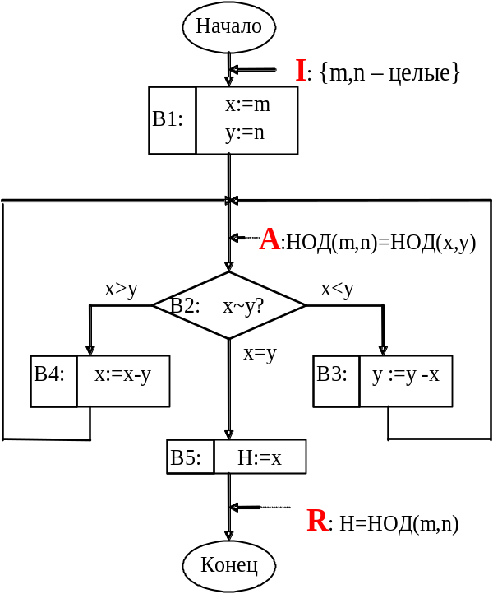
Доказательство частичной корректности программы нахождения НОД
S
wp
I
R
Нужно доказать истинность четырех теорем:
Т1. I ⇒ wp( B1, A )
Т2. A ∧ x<y ⇒ (?) wp( B3, A )
Т3. A ∧ x>y ⇒ (?) wp( B4, A )
Т4. A ∧ x=y ⇒ (?) wp( B5, R )
или:
Т1. m,n – целые ⇒ НОД(m,n) = НОД(m,n)
Т2. (НОД(m,n)=НОД(х,у)) ∧ x<y ⇒ НОД(m,n)=НОД(х, у-x)
Т3. (НОД(m,n)=НОД(х,у)) ∧ x>y ⇒ НОД(m,n)=НОД(х-y, у)
Т4. (НОД(m,n)=НОД(х,у)) ∧ x=y ⇒ x = НОД(m,n) )
Программа снабжается кроме I и R только одним дополнительным утверждением: инвариантом цикла А.
Теоремы Т1–Т4 =формальное ОПРЕДЕЛЕНИЕ НОД
Программа частично корректна: при отрицательных
m либо n программа входит в бесконечный цикл.
Построение инварианта требует проникновения в суть алгоритма.

Slide 37
Пример. Программа, вычисляющая квадрат числа
int square (int n)
begin
int x = 0;
int k = 0;
while (k < n)
do
x = x + 2*k + 1;
k = k + 1;
od
return x;
end
Программа использует только сложения и умножение на 2 (реализуется сдвигом числа на один разряд влево)
Доказать корректность программы

Slide 38
Практическое использование дедуктивной верификации

Slide 39
Защитное программирование: выполнение аннотированных программ
Во многих языках программирования в программы могут быть добавлены аннотации (assertions) – “защитное программирование”
Если утверждения (аннотации) записаны на языке программирования и могут быть вычислены, то при выполнении программы каждая аннотация проверяется на текущих значениях программных переменных, и в случае, если аннотация вычисляется как false, генерируется прерывание “ОШИБКА ВРЕМЕНИ ВЫПОЛНЕНИЯ ПРОГРАММЫ”
Используется при тестовых прогонах программ, если компилятор действительно вставляет вычисления истинности/ложности утверждений, встречающихся при выполнении программы.
{I: n≥1}
x:=1;
y:=1;
{A: x=y! ∧ y≤n }
while (y≠n)
do
y:=y+1;
x:=x*y
od
{ R: x=n!}

Slide 40
Программирование по контракту (Design by Contract)
Автор этой идеи и языка программирования Eiffel - Бертран Мейер.
Этот принцип реализован компанией Microsoft на платформе .net
В большинстве ОО языков семантические свойства классов определяются лишь в неформальных комментариях. Каждый класс содержит список операций, но информация о том, в каких условиях можно вызывать метод, какие параметры являются обязательными, а какие нет, и что следует ожидать вызывающему процессу в результате выполнения, не является формальной
“Программирование по контракту” – формальное определение отношения между классами и их клиентами (то есть кодом, создающим экземпляры этих классов, и взаимодействующим с ними) c помощью пред- и постусловий, которое ФОРМАЛЬНО устанавливает права и обязанности сторон (Assume-Guarantee подход) http://www.rsdn.ru/article/design/Code_Contracts.xml
Метод S.f( ) с утверждениями require pre и ensure post говорит:
«Если вы обещаете вызвать метод f( ) класса S в состоянии, удовлетворяющем pre, то я гарантирую, что заключительное состояние удовлетворит post».
Фактически, это гарантия истинности утверждения {pre} S.f( ) {post}
Ю.Г.Карпов

Slide 41
Пример программирования по контракту.
Реализация стека
//Stack.cs
public void Push(T,t) {
Contract.Requires ( t != null );
Contract.Ensures (Count = = Contract.OldValue(Count)+1,"One more item");
// Реализация метода
… …
… …
}
Предусловие (Contract.Requires ) связывает вызывающий код: определяются условия, при которых вызов метода клиентом легитимен (например, x > 0 для метода Sqrt или Count != 0 для функции Pop класса Stack). При этом обязательства клиента приносят выгоду классу-поставщику, поскольку классу-поставщику, выполняющему метод, не нужно заботиться о том, что делать при нарушении предусловия: возвращать значение по умолчанию или код ошибки, генерировать исключение, сохранять информацию об ошибке в поток ввода-вывода или прерывать выполнение программы
Постусловие (Contract.Ensures ) связывает класс: это условия, которые должны быть выполнены по завершению метода (Stack должен обеспечить увеличение количества элементов на 1 после выполнения метода Push). Здесь выгода клиента (результат выполнения метода) обеспечивается обязательствами поставщика (он уже не может не выполнить свои обязательства: они прописаны в контракте).
Ю.Г.Карпов

Slide 42
Разработка программ,
корректных по построению

Slide 43
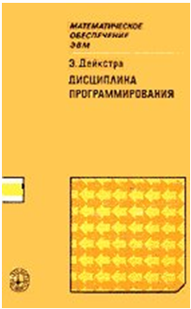
Идеи Эдсгера Дейкстры о разработке программ.
Correctness by construction
Эдсгер Дейкстра, великий голландский теоретик в области информатики, выдвинул следующую идею для разработки корректных программ:
вместо того, чтобы программу разрабатывать,
а ПОТОМ пытаться доказать ее правильность,
программу нужно сразу строить корректной
Дейкстра: Программа должна выводиться строго логически из точно сформулированной спецификации, а а НЕ исходя из опыта и общих соображений
В книге “Дисциплина программирования” Э.Дейкстры приведено множество изящных примеров такого подхода к разработке
“Этот труд, несомненно, будет признан одним из выдающихся достижений в разработке новой интеллектуальной дисциплины – программирования”
Антони Чарльз Хоар

Slide 44
Guarded Commands – охраняемые команды
Предложены Э. Дейкстрой, использованы и в других приложениях, например, в языке Холзманна Promela (Protocol Meta Language)
Guarded Command: G → Op
Присваивание: x, y, z := E1,E2,E3
Условный оператор:
if
[ ] <command1>
[ ] …
[ ] <command n>
fi
Пример: Алгоритм Эвклида нахождения НОД
x, y := m, n;
do
[ ] x>y → x:=x-y;
[ ] x<y → y:=y-x
od;
print x
Оператор цикла: do
[ ] <command1>
[ ] ...
[ ] <command n>
od
Ю.Г.Карпов

Slide 45
Недетерминизм в алгоритмах
Guarded Command: G → Op
Присваивание: x, y, z := E1,E2,E3
Условный оператор:
if
[ ] <command1>
[ ] …
[ ] <command n>
fi
В условном операторе при истинности нескольких защит выбирается случайно одна любая. Если все защиты ложны, то это ошибка
Оператор цикла завершается, если ни одна из защит не является истинной
Э.Дейкстра о недетерминизме в алгоритмах:
“оказывается, что именно недетерминированная природа защиты в операторах выбора и цикла позволяет естественным образом формализовать семантику этих операторов”
Оператор цикла: do
[ ] <command1>
[ ] ...
[ ] <command n>
od
Ю.Г.Карпов

Slide 46
Разработка корректных программ (Э.Дейкстра)
“Голландский национальный флаг”: построить программу сортировки массива из трех типов объектов – “красных”, “белых” и “синих”, которые должны в результате стоять именно в этом порядке. Программа должна справляться со всеми случаями вырождения: отсутствием одного или нескольких цветов.
исходный массив
Как подойти к разработке программы?
результирующий массив
Выбрать ИНВАРИАНТ!
промежуточный массив
неотсортированные
Крайними состояниями, удовлетворяющими инварианту, являются исходный и результирующий массивы

Slide 47
Формализация инварианта
1
к
б
с
N
A ≡ [ ∀i: (1≤i<к) ] M[i] - красный
& [ ∀i: (б<i≤с) ] M[i] - белый
& [ ∀i: (с<i≤N) ] M[i] - синий
& [ ∀i: (к≤i≤б) ] M[i] - неотсортированный
& (к≥1) & (б≤с) & (с≤N)
Очевидно, что ЕСЛИ: A & (к>б), ТО массив M отсортирован
(массив неотсортированных пуст)
Разработка программы сводится к построению цикла, который уменьшает зону неотсортированных элементов, сохраняя инвариант
begin
I = { [∀i: (1≤i≤N) ] M[i] - неотсортированные}
к,б,с:=1,N,N;
/* инвариант цикла A */
do
<пока зона неотсортированных непуста> ⇒ <уменьшить зону неотсортированных, не меняя A>
od
{ R≡ массив M отсортирован }
end
Программа частично корректна, если
1) из I, преобразованного оператором
k,б,с := 1,N,N
следует А,
2) A – инвариант цикла,
3) из А следует R по завершении цикла
Программа тотально корректна, если при этом зона неотсортированных на каждом шаге цикла уменьшается

Slide 48
Разработка программы, корректной по построению
A ≡ [ ∀i: (1≤i<к) ] M[i] - красный
& [ ∀i: (б<i≤с) ] M[i] - белый
& [ ∀i: (с<i≤N) ] M[i] - синий
& [ ∀i: (к≤i≤б) ] M[i] - неотсортированный
& (к≥1) & (б≤с) & (с≤N)
1
к
б
с
N
begin
{ I ≡ [∀i: (1≤i≤N)] M[i] – неотсортированный}
к,б,с:=1,N,N;
{A ≡ инвариант цикла}
do
к ≤ б →
if [ ] M[б] = белый → б:=б-1;
[ ] M[б] = красный → поменять местами (M[б], M[к]); к:=к+1;
[ ] M[б] = синий → поменять местами (M[б], M[с]); с, б:=с -1, б -1;
fi
od
{R≡массив M отсортирован}
end
Структура программы из Охраняемых команд Дейкстры:
begin
{ I }
S0
{A}
do
G →
if [ ] G1 → S1;
[ ] G2 → S2;
[ ] G3 → S3
fi
od
{R}
end
Для верификации программы нужно доказать:
1. I ⇒ wp(S0, A)
2. Выход из цикла: A&¬G ⇒ R, т.е. A&(к>б) ⇒ R
3. Инвариант: Для каждого i=1,2,3: A&G&Gi ⇒wp(Si, A)
4. Завершение программы: нужно доказать,
что б-к уменьшается на каждом шаге цикла

Slide 49
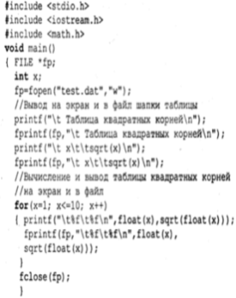
Практические методы дедуктивной верификации
Строим программу, которая вычисляет НОД
начало
предусловие
I
I={m,n∈N}
I={m,n∈N}
m := n;
H := m
S
R={H=HOД(m,n)}
постусловие R
R={H=HOД(m,n)}
конец
m, n – исходные данные
Программа удовлетворяет спецификации.
Она корректна?
ДА! ? НЕТ!
В чем фокус?
Исходные параметры, участвующие в постусловии, не должны изменяться в программе

Slide 50
Стандартные требования для верификации программ
Предусловие: ограничения на входные переменные программы
I={x₁, x₂∈N}
начало
предусловие
y₁, y₂ := x₁, x₂;
do
[] y₁ > y₂ → y₁ := y₁ - y₂;
[] y₁ < y₂ → y₂ := y₂ - y₁;
od;
z₁ := y₁;
Постусловие: соотношения между выходными и входными переменными программы
постусловие
R={z₁=HOД(x₁,x₂)}
конец
1. Явно выделяются:
входные переменные: x = ( x₁, x₂, …, x_{a} ),
промежуточные переменные: y = ( y₁, y₂, …, y_{b} ),
выходные переменные: z = ( z₁, z₂, …, z_{c} )
2. Входные переменные не могут изменяться:
могут стоять только в правой части оператора присваивания,
3. Выходные переменные
могут стоять только в левой части оператора присваивания.

Slide 51
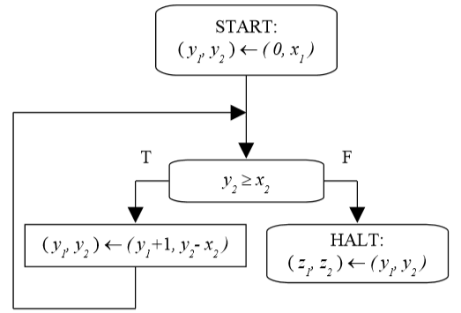
Пример: программа целочисленного деления
y₁ := 0;
y₂ := x₁ ;
да
нет
у₂ ≥ х₂
y₁ := y₁+1;
y₂ := y₂ - x₂;
z₁ := y₁;
z₂ := y₂ ;
Другая форма представления программы деления двух натуральных чисел
(по книге: Д.В.Буздалов и др. “Практикум по дедуктивной верификации программ”, Москва, 2014)
Программа подсчитывает частное (z₁) и остаток (z₂) от деления целого неотрицательного x₁ на натуральное число x₂

Slide 52
Верификация программы целочисленного деления
Формулируем пред- и постусловия
I = x₁ ≥ 0 ∧ x₂ > 0
I требует, чтобы значения переменной x₁ были неотрицательны, а значения переменной x₂ были бы положительны.
R требует, чтобы значения выходных переменных z₁, z₂ удовлетворяли определению целочисленного деления x₁÷x₂ с остатком.
S1
y₁ := 0;
y₂ := x₁ ;
+
-
B
у₂ ≥ х₂
y₁ := y₁+1;
y₂ := y₂ - x₂;
z₁ := y₁;
z₂ := y₂ ;
S3
S4
R = (x₁ = z₁x₂ + z₂) ∧ (0 ≤ z₂ < x₂)

Slide 53
Верификация программы целочисленного деления
Формулируем инвариант А
I = x₁ ≥ 0 ∧
x₂ > 0
Инвариант А будет поддерживаться в цикле: промежуточные переменные y₁ и y₂ в этой программе выбраны таким образом, чтобы в цикле все время выполнялось соотношение x₁ = y₁x₂ +y₂.
S1
y₁ := 0;
y₂ := x₁ ;
А = (x₁ = y₁x₂+y₂) ∧ (y₂ ≥ 0)
+
-
B
у₂ ≥ х₂
y₁ := y₁+1;
y₂ := y₂ - x₂;
z₁ := y₁;
z₂ := y₂ ;
S3
S4
R = (x₁ = z₁x₂ + z₂) ∧ (0 ≤ z₂ < x₂)

Slide 54
Верификация программы целочисленного деления
Доказательство корректности
I = x₁ ≥ 0 ∧
x₂ > 0
Доказательство корректности программы сводится к доказательству теорем.
S1
y₁ := 0;
y₂ := x₁ ;
А = (x₁ = y₁x₂+y₂) ∧ (y₂ ≥ 0)
+
-
B
у₂ ≥ х₂
y₁ := y₁+1;
y₂ := y₂ - x₂;
z₁ := y₁;
z₂ := y₂ ;
S3
S4
R = (x₁ = z₁x₂ + z₂) ∧ (0 ≤ z₂ < x₂)
Для доказательства корректности программы нужно доказать 3 теоремы:
Т1: I ⇒ wp(S1, А); x₁ ≥ 0 ∧ x₂ > 0 ⇒ (x₁ = 0*x₂ + х₁) ∧ (х₁ ≥ 0) ? ДА!
Т2: А∧В₋ ⇒ wp(S4, R); (x₁ =y₁x₂ +y₂) ∧ (0≤y₂) ∧ (y₂ < x₂) ⇒
(x₁ = y₁x₂+z₂)∧(0≤y₂<x₂) ? ДА!
Т3: А∧В₊⇒ wp(S3, A); (x₁ =y₁x₂ +y₂)∧(y₂ ≥ 0)∧(y₂ ≥ x₂) ⇒
(x₁ = (y₁ +1) x₂ + y₂ - x₂) ∧ (y₂ – x₂ ≥ 0) ? ДА!

Slide 55
Метод Флойда и тестирование программ

Slide 56
Как строить тесты?
Если Pre-/Post-Conditions включены в качестве спецификации в программу, то:
• Для выполнения тестирования:
– Проверьте, что входной набор переменных удовлетворяет предусловию.
– Погоните тест.
– Проверьте, что результаты теста удовлетворяют постусловию.
• Этот подход помогает прогонять тесты, но не помогает составлять их.
Полезно при рандомизированном тестировании – использовании случайных входов в программу.
Например, известный Fuzz эксперимент на утилитах Unix.

Slide 57
Использование weakest precondition для генерации тестов
Проблема: как определить такие начальные значения переменных программы, при которых вычисления пройдут точно по заданному пути?
Для того чтобы вычисления прошли через блок S :: “х :=Е”, И после выхода из блока S состояния программы удовлетворяли предикату R(x), достаточно, чтобы до входа в блок S состояния программы удовлетворяли предикату wp([x:=E], R(x)), т.е. R(Е)
?
R(x/E)
S
x := E
R(x)
Для того, чтобы вычисления прошли через условный блок S через условие В, и после выхода из блока S состояния программы удовлетворяли предикату R, нужно, чтобы до входа в блок S состояния программы удовлетворяли предикату R ∧ B
R∧B
?
no
B
yes
S
R1
R

Slide 58
Генерация теста, проходящего в программе по заданному пути
Выбираем путь в программе 1→2→3→ 4→5.
Положим R:= true в конце пути (в точке 5).
Проходим путь в обратном порядке: 5 → 4 → 3 → 2 → 1.
При прохождении присваивания x:=E, заменяем все вхождения х в R на Е;
R(х) ⇐ R(Е).
При прохождении блока выбора по условию Вno,
R заменим на R ∧ ¬B
При прохождении блока выбора по условию В_{yes},
R заменим на R ∧ B
НАЧАЛО
НАЧАЛО
1.
1.
yes
A>1 ∧ B=0
A>1 ∧ B=0
2.
yes
2.
no
X:=X/A
X:=X/A
3.
3.
A=2 ∨ X>1
yes
A=2 ∨ X>1
no
4.
А:=X+1
no
4.
X:=X+1
X:=X+1
5.
5.
КОНЕЦ
КОНЕЦ

Slide 59
Генерация теста, проходящего в программе по заданному пути
НАЧАЛО
НАЧАЛО
1.
R = (A≠2 ∧ X/A≤1) ∧ (A>1 ∧ B=0)
yes
A>1 ∧ B=0
A>1 ∧ B=0
yes
2.
no
R = A≠2 ∧ X/A≤1
X:=X/A
X:=X/A
3.
R= true ∧ A≠2 ∧ X≤1
A=2 ∨ X>1
yes
A=2 ∨ X>1
no
А:=X+1
no
4.
R=true
X:=X+1
X:=X+1
5.
R=true
КОНЕЦ
КОНЕЦ

Slide 60
Генерация теста, проходящего в программе по заданному пути
НАЧАЛО
НАЧАЛО
1.
R = (A≠2 ∧ X/A≤1) ∧ (A>1 ∧ B=0)
yes
A>1 ∧ B=0
Система неравенств:
A≠2;
X/A≤1;
A>1;
B=0
A>1 ∧ B=0
yes
2.
no
R = A≠2 ∧ X/A≤1
X:=X/A
X:=X/A
3.
R= A≠2 ∧ X≤1
A=2 ∨ X>1
yes
A=2 ∨ X>1
Тест {А=3, В=0, Х=2} – значения переменных, удовлетворяющих R
на входной стрелке. На этом наборе вычисление пройдет по пути 1,2,3,4,5
no
А:=X+1
no
4.
R=true
X:=X+1
X:=X+1
5.
R=true
КОНЕЦ
КОНЕЦ
R=true

Slide 61
Использование weakest precondition для генерации тестов (2)
НАЧАЛО
Выберем путь 1→2→3→4→5→6→ 7
Полагаем R=true
“Протаскиваем” R по обратному пути:
7. A7 = R = true 6. B2нет : A6 = true ∧ ¬(y < z) = (y ≥ z)
5. B6 : A5 = (y+х ≥ z)
4. B4 : A4 = (y+y+2 ≥ z)
3. В3да : А3 = (2y+2 ≥ z) ∧ (x ≥ y)
2. В2да : А2 = (2y+2 ≥ z)∧(x ≥ y)∧(y<z)
1. B1 : А1 = (4 ≥ z) ∧ ( x ≥ 1) ∧ ( 1< z)
Система неравенств: 4 ≥ z; x ≥ 1; 1 < z;
Решение неравенств: x=3; z=2.
1.
x, z – входные переменные
B1
y := 1;
2.
нет
y < z
да
7.
B2
3.
нет
x ≥ y
да
B3
4.
B5
x:= 3;
B4
x:= y+2;
5.
B6
y:= y+х;
6.
КОНЕЦ
При значениях входных переменных х=3, z=2 А1 выполняется, вычисление пройдет по заданному пути 1→ 2→ 3→ 4→ 5→ 6→ 7

Slide 62
Возможные курсовые работы (доп)
1. Выполнить доказательство корректности методом Флойда с помощью слабейшего предусловия программы средней сложности, например:
  {X=x∧Y=y} X:=X+Y; Y:=Y-X; X:=X-Y {Y=x∧X=y};
  {X=R+Y*Q} R:= R-Y; Q:= Q+1 {X= R+Y*Q};
  суммирования элементов одномерного массива;
  следующей программы возведения х в степень у:
  function exponential (x,y);
  int x,y;
  begin
  int i, z;
  z=1; i=1;
  while (i≠y) do
  z*=x; i=i+1;
  od
  return z;
  end
2. Построить и доказать программу “Национальный флаг королевства Маврикий”. Флаг Маврикия имеет четыре полосы: красная, синяя, желтая, зелёная.
3. Разобрать по книге Э.Дейкстры “Дисциплина программирования” разработку других нетривиальных программ совместно с доказательством их корректности

Slide 63
Задача из Сборника задач на экзамен
Задана программа на языке PL1
  М: PROCEDURE (A,B,X);
  IF ((A>1)&(B=0)) THEN DO;
  X=X/A;
  END;
  IF ((A=2) | (X>1)) THEN DO;
  X=X+1;
  END;
  END;
С помощью вычисления слабейшего предусловия построить набор тестовых примеров этой программы, удовлетворяющих критерию “покрытие условий”

Slide 64
Задачи (продолжение)
6. Проверить корректность второго варианта программы "Голландский национальный флаг”, анализируя самый левый элемент зоны не отсортированных элементов:
begin
к,б,с:=1,N,N;
do
к ≤ б →
if M[к] = красный → поменять местами (M[к], M[б]); к:=к+1;
[] M[к] = белый → б:=б-1;
[] M[к] = синий → поменять местами (M[к], M[с]); с:=с-1;
поменять местами элементы (M[к], M[б]); б:=б-1;
fi
od
End
7. Доказать методами Флойда и Хоара программу вычисления факториала.
8. Построить программу вычисления факториала по спецификации {X=n} S {Y=n!}.
1
к
б
с
N
Ю.Г.Карпов

Slide 65
Заключение
Тестирование – проверка работы программы на ее конкретных входных состояниях. Тестированием нельзя доказать корректность программы.
Программа в понимании Флойда, Хоара и Дейкстры является математическим объектом, и из этого следует, что корректность программы можно свести к формальным математическим операциям.
Предикат (аннотация, ASSERTION) описывает бесконечное множество возможных состояний. Связывая Assertion с конкретным местом в программе утверждаем ИНВАРИАНТ – при любом выполнении программы ее состояние в этом месте будет удовлетворять этому утверждению. Большинство современных ЯВУ содержат метод assert, который проверяет истинность утверждения во время выполнения и является основой “Защитного программирования”.
Рассматривая программу как преобразователь предикатов, можем рассуждать о корректности программы.
Доказательство правильности алгоритмов методом Флойда-Хоара сводится к расстановке утверждений в теле программы и доказательству теорем логики первого порядка, полученных из преобразованных предикатов в некоторой дедуктивной аксиоматической теории.
Спецификация программы – это пара предикатов <входной-выходной> для каждого блока. Как минимум, дополнительно требуется один предикат в каждом цикле (инвариант цикла) вдобавок к начальному и заключительному. Формулировка утверждений требует проникновения в существо, основные идеи алгоритма, часто требует полного понимания (ultimate understanding) программы.
В общем случае построить полную систему аксиом и правил вывода нельзя (теорема Гёделя о неполноте).

Slide 66
Заключение (2)
Индуктивный метод Флойда и аксиоматический метод Хоара доказывают только частичную корректность программы; полная (total) корректность требует дополнительного доказательства завершаемости.
Метод Хоара – это формализация метода Флойда: сведение доказательства к формальной модели исчисления с аксиомами и правилами вывода, т.е. к аксиоматической теории.
Метод не может быть полностью автоматизирован из-за неразрешимости логики предикатов.
Реальное доказательство требует “ручного сопровождения” – формулировки промежуточных лемм и теорем ( в реальных системах – многих тысяч их).
Сегодня есть мощные инструменты, частично автоматизирующие доказательство (например, HOL(Higher Order Logic), Isabelle и PVS (Prototype Verification System) ).
Примеры использования системы верификации Isabelle :
  в 1996 г. доказана корректность алгоритма деления с плавающей точкой в процессоре AMD5K86. Это потребовало введения 1600 определений и лемм;
  в 2005 г. доказана корректность алгоритма нормализации BDD;
  в 2009 г. доказано ядро ОС seL4 из 6.5 тыс строк, 10 тыс теорем, ~80 чел лет.
В книге “Дисциплина программирования” Э.Дейкстра предложил методику разработки программ совместно с доказательством их корректности, т.е. метод разработки алгоритмов, корректных по построению.
Этот метод пока не нашел реализации в технологии разработки программ.

Slide 67
Нужно ли доказывать правильность программы?
В случае тривиальных программ их доказательство - обременительная формальность доказательства очевидных вещей. Доказательство отнимает гораздо больше (в ДЕСЯТКИ РАЗ БОЛЬШЕ) времени и труда, чем сама разработка, которая обычно базируется на очевидных положениях.
Не требуют сложной верификации бытовые программы, от которых мало что зависит.
В области параллельных программ ситуация не такая простая. Параллельные программы непонятны, даже если каждая ветвь их понятна. Кроме того, параллельные программы плохо поддаются тестированию.
Другим классом программ, требующим верификации, являются программы, в которых цена ошибки весьма высока, например, если она превышает стоимость разработки программы. Это относится к банковским и биллинговым программам, которые оперируют большими суммами. В них число условий, ограничений и ветвей огромно, они обычно трудны для тестирования и понимания.
Другая область, в которой важна верификация – системы управления, встроенные бортовые системы медицинской техники, космических систем, авиации, транспорта, ... .
На идеях Флойда и Хоара основана современная технология программирования по контракту (см., например: ttp://www.rsdn.ru/article/design/Code_Contracts.xml).

Slide 68
Что нужно помнить про верификацию программ методом Флойда-Хоара
Целью верификации программы является установление соответствия программы ее требованиям.
Дедуктивная верификация устанавливает это соответствие в виде логического вывода утверждения о том, что программа соответствует определенным для нее требованиям из ограничений на входные данные.
Требования к программе задаются формулами логики предикатов.
Проверка корректности программ основана на доказательстве теорем.
Для доказательства используются лишь некоторые выбранные точки программы – задаются условия входа, выхода и инварианты циклов.
В процессе верификации обычно необходимо участие человека – полная автоматизация процесса доказазательства НЕВОЗМОЖНА.
Формальное доказательство теорем требует достаточно глубоких знаний.
Доказательство даже небольших программ требует больших усилий, в десятки раз большие, чем разработка программ.
Теоретические основы этого подхода довольно сложны.
Обычно для проверки шагов доказательства используются системы доказательства теорем.

Slide 69
История
Впервые Алан Тьюринг предложил введение утверждений в программы с целью проверки их правильности. В лекции Лондонскому математическому обществу в 1947 он впервые озвучил идею индуктивных утверждений. На конференции в Кембридже 24 июля 1950 г. он представил доклад «Проверка больших программ», где писал:
  Как можно проверить большую программу, утверждая, что она правильна?
  Чтобы для проверяющего задача не была слишком трудной, программист обязан написать некоторые утверждения, которые можно проверить индивидуально, и из которых корректность программы следует достаточно просто
Роберт Флойд в 1967 г. использовал эту идею, чтобы построить свой метод верификации программ (блок-схем), на основе Assertions и понятия сильнейшего постусловия (strongest postrconditions, sp).
Эдсгер Дейкстра в 1976 г. ввел в рассмотрение слабейшее предусловие (weakest precondition, wp). Обычно используют только WP!
Энтони Хоар в 1979 г. представил процесс формального доказательства корректности программ как вывод теорем в специфической формальной дедуктивной аксиоматической системе – программной логике (Hoare logic также известна, как Floyd–Hoare logic or Hoare rules).

Slide 70
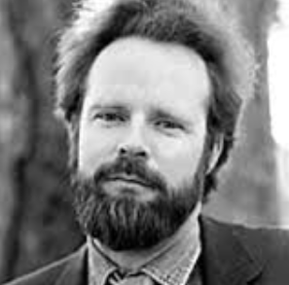
Персоналии: Роберт Флойд
Robert Floyd (1936-2001) – выдающийся
ученый в области информатики (США).
в 14 закончил школу;
в 17 получил степень бакалавра;
в 27 профессор Carnegie Mellon University;
в 33 полный профессор Stanford University;
В 42 года получил премию Тьюринга
за вклад в методологию в следующих областях CS:
  создание эффективного надежного ПО;
  теория синтаксического анализа (парсинг);
  семантика языков программирования;
  автоматическая верификация программ;
  автоматический синтез программ;
  анализ алгоритмов.
(Wikipedia)

Slide 71
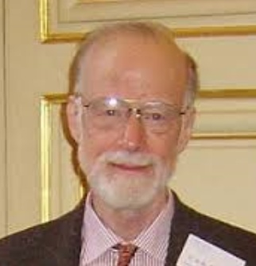
Персоналии: Антони Хоар
Sir Charles Antony Richard Hoare (род. 1934), известный, как Антони Хоар, C.A.R. Hoare – выдающийся английский ученый в области информатики.
  Наиболее известен созданием Quicksort- наиболее широко используемых алгоритмов сортировки (в возрасте 26 лет).
  Реализовал Алгол-60.
Разработал также:
  “Аксиоматическую теорию программ” для проверки корректности программ;
  Формальный язык CSP (Communicating Sequential Processes), на основе которого создан язык программирования Occam;
Получил премию Тьюринга 1980 г. за “фундаментальный вклад в определение и разработку языков программирования”.
(Wikipedia)

Slide 72
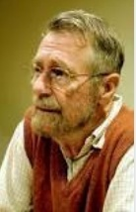
Персоналии: Эдсгер Дейкстра
Edsger W.Dejkstra (1930 - 2002) – выдающийся голландский
ученый в области информатики.
  разработал первую ОС ТНЕ для работы с параллельными
  процессами
  вместе с двумя другими учеными построил одну из
  первых ЭВМ Х1 (1956) за год.
  Для разводки печатных плат разработал алгоритм
  поиска кратчайшего пути на графе, известный как “алгоритм
  Дейкстры”;
  участвовал в разработке Алгол-60 и компилятора для него.
Разработал также:
  структурное программирование;
  нотацию ПОЛИЗ при трансляции;
  алгоритм банкира для синхронизации процессов при захвате ресурсов;
  семафоры для синхронизации процессов;
  с 1970 года основные интересы –
  формальная верификация,
  математическое доказательство корректности.
  Книга “Дисциплина программирования” – об этом.
Стал лауреатом премии Тьюринга 1972 г. за “фундаментальный вклад в разработку языков программирования” (Wikipedia).

Slide 73
  Спасибо за внимание

